Slide 1
白光中子源-带电粒子探测器研究进展
中国科学院，高能物理研究所，CSNS，探测器组
核探测与核电子学国家重点实验室
孙志嘉（ sunzj@ihep.ac.cn ）
樊瑞睿（ fanrr@ihep.ac.cn ）
2016年06月，东莞，白光中子源中期检查报告会

Slide 2
Outline
任务要求指标
技术路线
研制计划进展情况
人员及时间安排
总结

Slide 3
带电粒子意义和需求
中子引起的出射带电粒子(主要为p、d、t、³He和⁴He等轻带电粒子)的数据在以下几个方面都有重要的意义：
1、基础研究：如用(n,p)电荷交换反应研究N-N相互作用的同位旋矢量成分；检验核反应模型等
2、应用研究：
◎材料辐照损伤： 聚变堆、ADS材料等
◎医疗和辐射防护方面：
快中子治癌：需要C、N、O等人体组织元素的(n,x)反应双微分截面、Kerma因子等；
空中飞行员的剂量防护：高空中的高能宇宙射线主要是 α和p，但对人体剂量的贡献主要为中子，是由α和p与空气中的N和O作用产生的高能中子
◎单粒子效应：主要指大气层中的飞行器
p + (N,O) → n + x (中子来源：N、O散裂）
主要需求：中能中子引起出射带电粒子的数据
一般情况下，轻带电粒子不会引起SEU和SMU，但随着集成度的提高，情况已经发生改变。常用程序来模拟单粒子效应，但是目前相关中子核数据较少，通常用模型计算的数据来代替(QMD, AMD)
◎ADS数据：
20－200MeV的中能数据最需要( >200MeV，直接反应模型计算较符合实验，<20MeV，已经较齐全和精确)

Slide 4
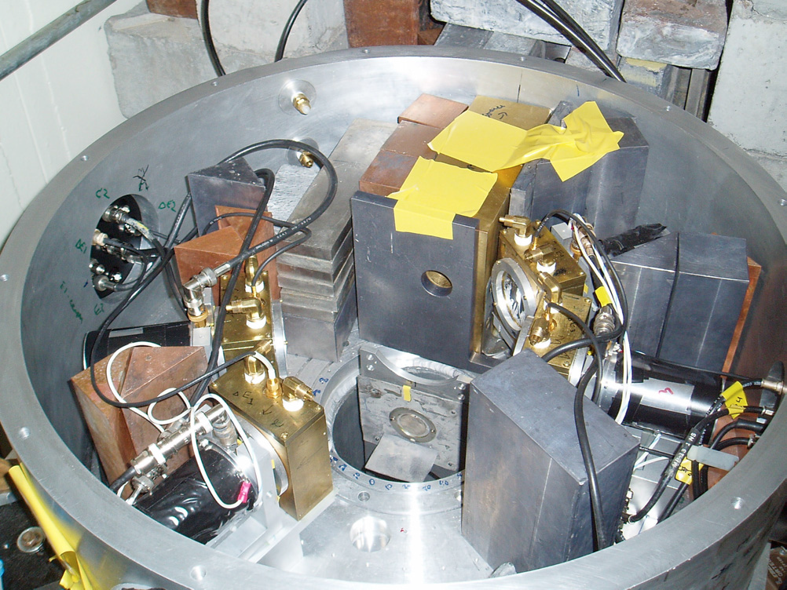
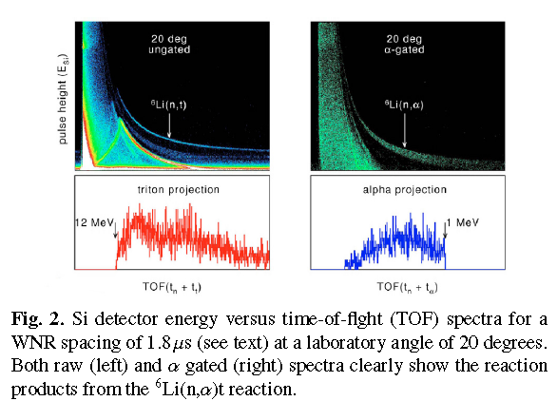
LANSCE
研究特定核素与中子反应：⁶Li
核反应堆材料与中子反应后产生气体速率：铁、钴
测量中子能量0.19-10MeV。实验中使用了dE-E探测器系统设置。其中第一级dE探测器使用正比计数室，厚度4.9cm工作在2000-3000Pa的低气压中。第二级E探测器使用ORTEC生产的面积为450mm²厚度为500微米的金硅面垒探测器。

Slide 5
MEDLEY
主要用于测量快中子治癌靶材料的反应截面。
还可以用于ADS原理性研究，单粒子效应研究。
测量中子为单能中子70MeV，反应产物能区几个MeV-100MeV。
前两级均为硅探测器，厚度分别为50um和500um。最后一级为30mm厚的CsI（Tl）闪烁体，通过PD读出。

Slide 6
白光中子源
能谱宽度
  1eV-200MeV
时间特性
  25Hz 质子脉冲
  脉冲宽度50ns
脉冲强度
  中子注量率约为2×10⁷ n/s/cm²

Slide 7
白光中子源带电粒子探测器初步设计
 | LANSCE | MEDLEY | Crocker | CYCLONE | 白光中子源
探测器构架 | 气体室+硅+CsI | 硅+硅+CsI | 硅+NaI | 塑闪+CsI | 气体室+硅+CsI
探测器数量 | 4 | 8 | 3 | 6 | 16
带电粒子测量能区 | 4MeV-50MeV | 8-100MeV | <80MeV | 1.5MeV-80MeV | 0.5-100MeV
中子测量能区 | 0.2-50MeV | 70MeV | 10-60MeV | 25-65MeV | 1eV-200MeV
时间分辨 | 3ns（300keV@10MeV） | 2-4ns | 200keV | 0.8ns | <5ns
项目组于2014年底成立，第一批实验预计在2018年初进行。实验面临经费限制，时间紧张，实时难度大等困难。

Slide 8
总体技术路线
2015
2018
2020
多种目标靶核
16套ΔE-E方法，重点研发计划
多用途，普适性强，能区覆盖广
第一批实验着眼于确保实验顺利完成，测试探测器系统并适当进行技术积累。
⁶Li
TOF+PSD,8套硅探测器
4套ΔE-E 探测器

Slide 9
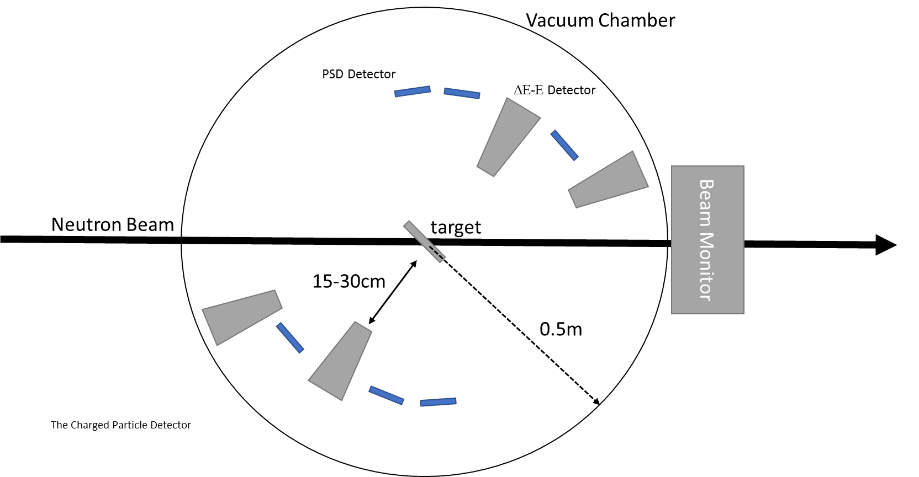
带电粒子方案设计
第一批实验中带电粒子探测器设计包括：4组ΔE-E探测器，及4-8组硅探测器（可以使用PSD+TOF方法）。
探测器通道数量设计主要依赖于电子学通道数，目前电子学预计会提供12-20路读出。两套方案，4套ΔE-E探测器（每套含2个探测器，气体+硅）+4硅探测器；4套ΔE-E探测器（每套含3个探测器，气体+硅+CsI）+4-8套硅探测器。主要目的是保证第一批实验至少有8个角度以上的数据，增加探测器效率。
在稍后计划中准备使用16套ΔE-E探测器测量更多的靶元素。

Slide 10
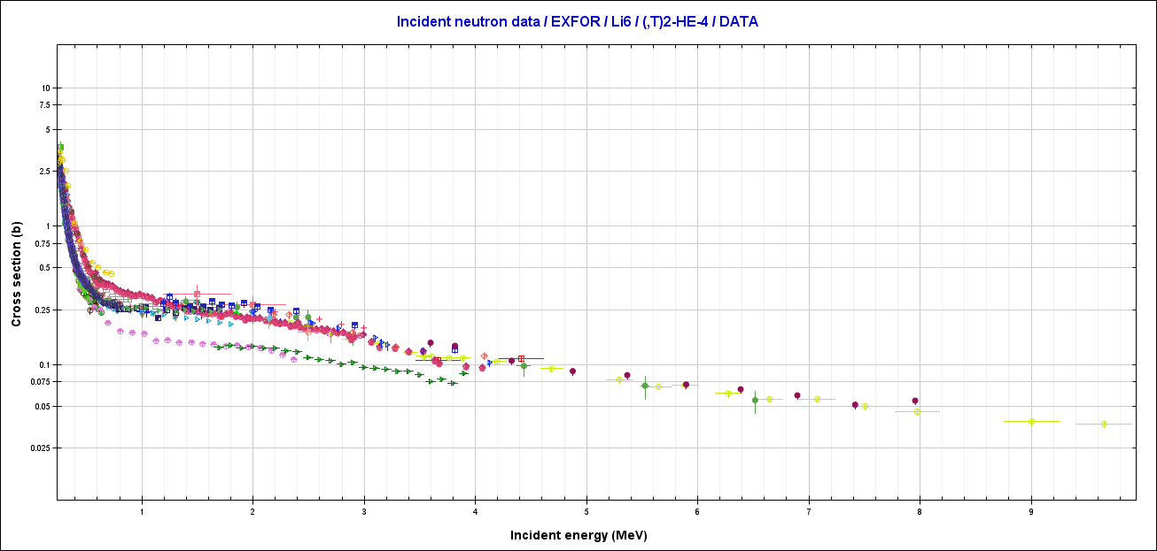
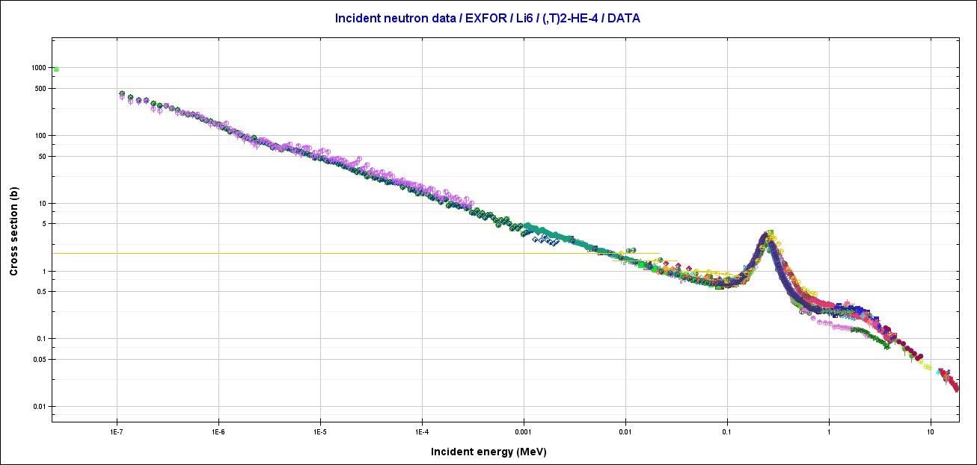

带电粒子反应第一批实验目标靶核（性价比高）
$$n+{}_{3}^{6}{Li}→{}_{1}^{3}H+{}_{2}^{4}{He}$$
⁶Li(n,t)⁴He优点在于反应道少，出射粒子简单，在低能区（1MeV以下）是标准截面。低能区测量数据可以检验测量系统和数据处理方法；高能区可以补充反应数据。
目前国际上相关实验数据
1eV
MeV量级放大图
目前高能区国际数据相互矛盾较多，实验目标中子能区集中在1-7MeV。

Slide 11
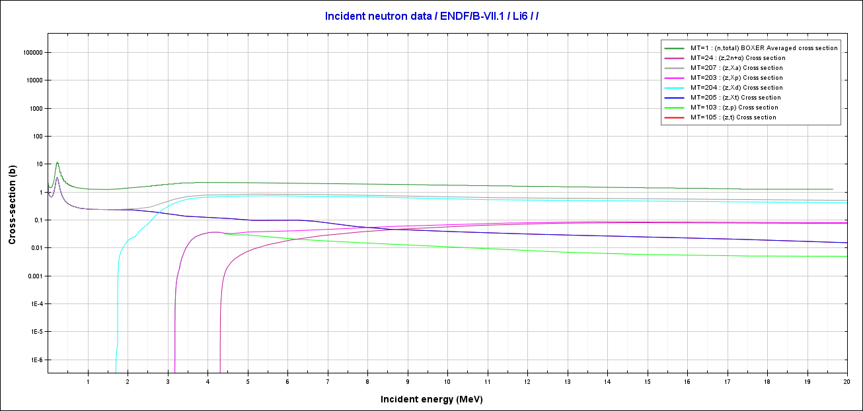
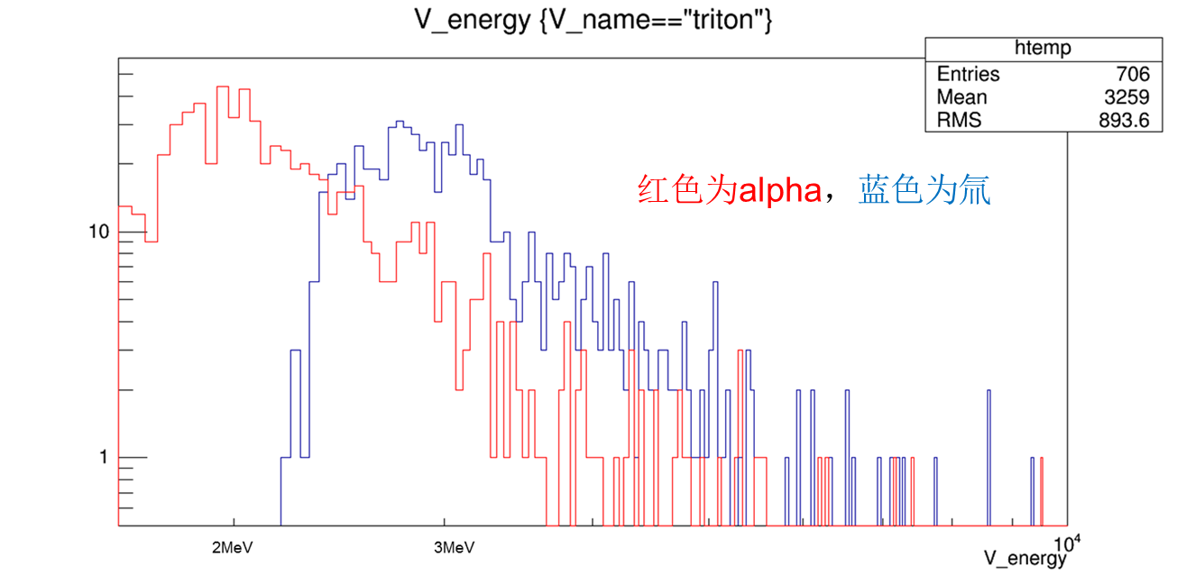
反应产物能量模拟结果
中子与⁶Li反应截面曲线
通过G4模拟可以得到反应产物氚和α能量集中在10MeV以下，探测器的主要探测器能区在MeV量级。
注：热中子反应
⁴He 2.1MeV
³H 2.7MeV
带电粒子反应产物简单，低能区集中在t和α。只有在高能区会有少量p和d。但由于反应Q值较小，在探测器中不会出现响应。

Slide 12
TOF方法分辨
文献中实验结果
triton
反应产物能量MeV
alpha
在每个不同角度下氚和alpha会形成两条曲线，两者最小间距为热中子与⁶Li反应的能量差约650keV。
650keV
某角度下出射粒子分辨计算结果
中子飞行时间/s

Slide 13
总体技术路线
2015
2018
2020
多种目标靶核
16套ΔE-E方法，重点研发计划
多用途，普适性强，能区覆盖广
第一批实验着眼于确保实验顺利完成，测试探测器系统并适当进行技术积累。
⁶Li
TOF+PSD,8套硅探测器
4套ΔE-E 探测器

Slide 14
1. ΔE-E探测器设计
探测器由两个dE探测器（分别为气体探测器和Si探测器，设计厚度为20mm和300μm）和一个E探测器（为30mm长CsI晶体，用PD光二极管耦合）组成。
可以应用于不同类型实验中，覆盖能区较广。
在第一批实验中作为辅助手段，在未来带电粒子探测系统中是主要分辨手段。
探测能区：0.5-100MeV（质子）
时间分辨率：<5ns
探测目标：氢核、氦核等轻核子

Slide 15
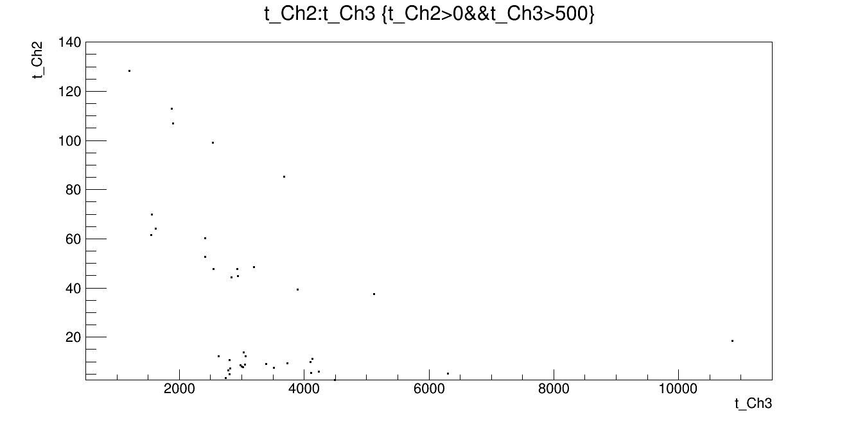
反应计数率模拟结果
粒子 | 数量
H | 22
He | 12
Li | 6
total | 40
Li
He
使用3E8个中子/s，按照白光中子源实际能谱进行模拟。
以上是最高计数率的一组探测器的数据。
注：实际第一批实验束流强度约4E7中子/s
H
硅探测器与气体探测器ΔE-E谱

Slide 16
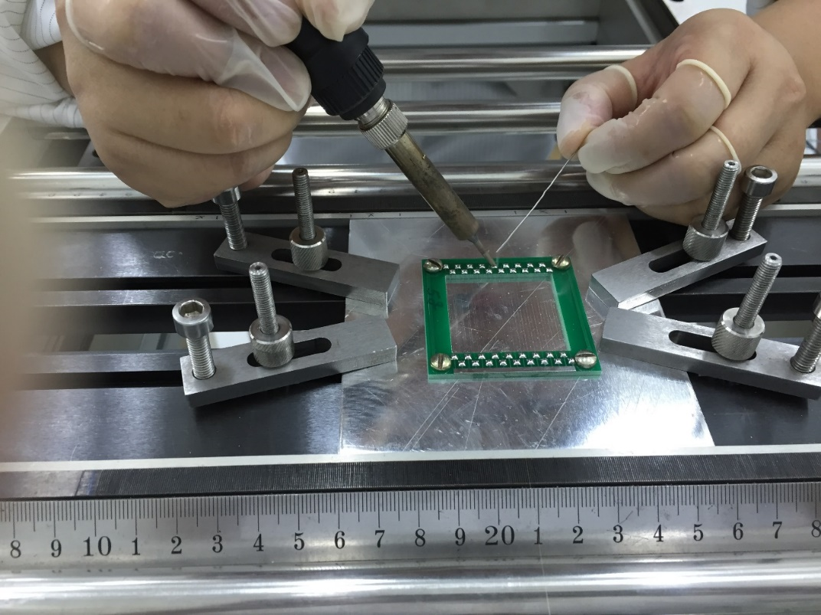
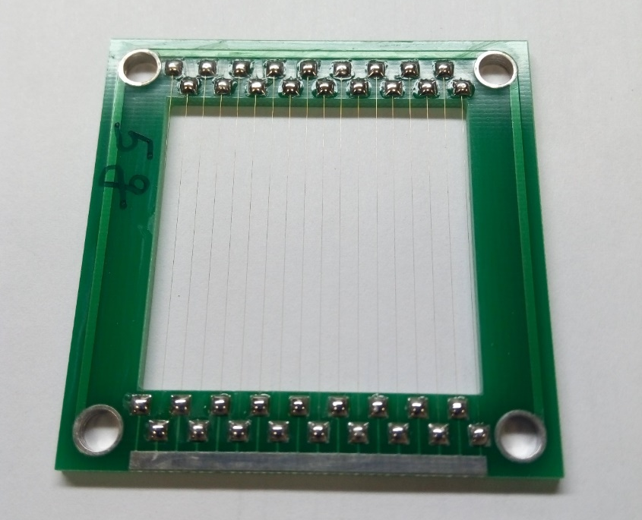
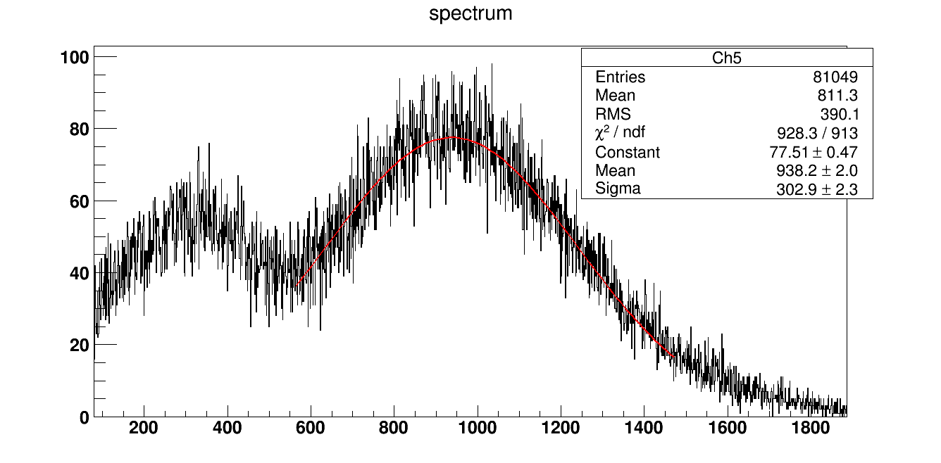
气体探测器
多丝室丝框
多丝室拉丝过程
气体探测器包含三个丝框，一个阳极丝框，两个接地丝框。灵敏区面积30*30mm²，探测器整体厚度10mm。整个探测器为自行设计制作，使用高能所拉丝机进行多丝室拉丝并焊接。使用⁵⁵Fe放射源测试，得到能量分辨率约为70%，能量分辨率优化继续进行中。
接地丝框
阳极丝框
接地丝框
硅探测器
多丝室气盒机械剖面图
⁵⁵FeX射线测试得到能谱

Slide 17
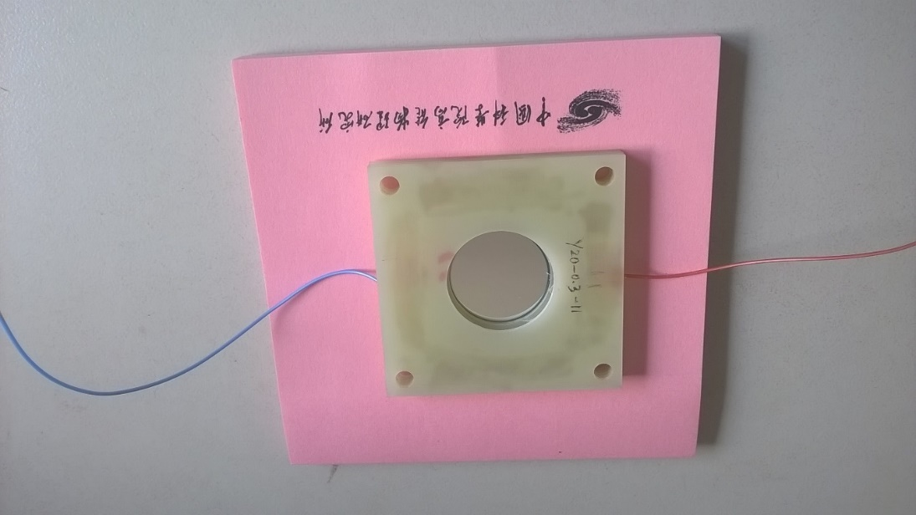
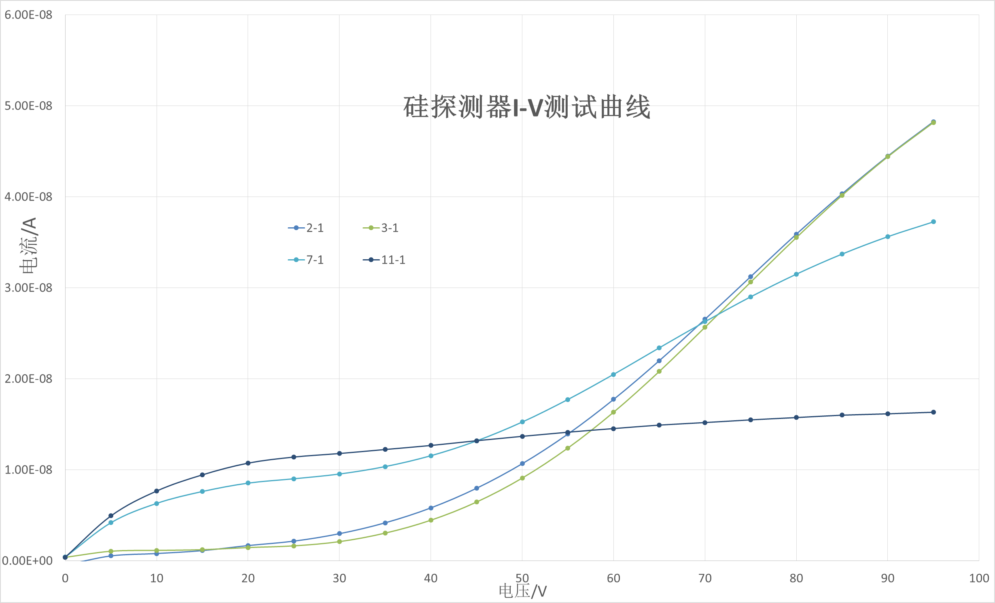
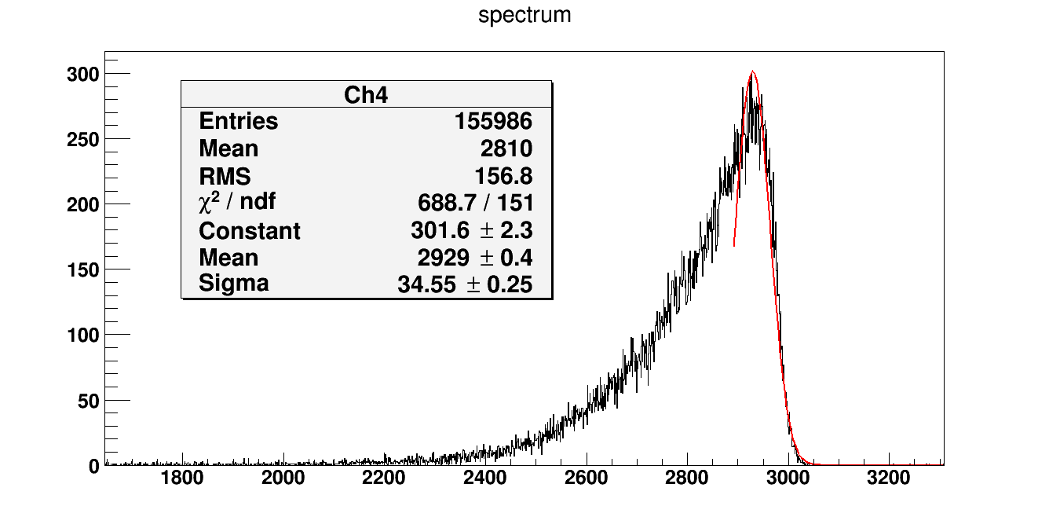
硅探测器
第一批硅探测器照片
硅探测器使用PIN型，采购自北京大学电子学实验室。第一批2015年9月到货，采购4块为圆形直径20mm，厚度300微米，第二批采购2016年3月到货，4块均为方形，面积25*25mm²，厚度分别为两块300微米，两块450微米。使用²⁴¹Am的α源约5MeV测试了第一批硅探测器，得到了能量分辨约为2.7%。
第一批硅探测器α源测试能谱

Slide 18
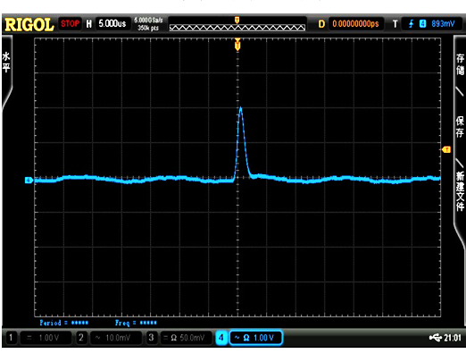
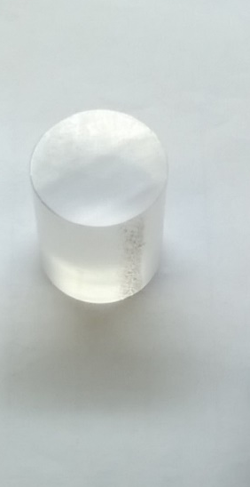
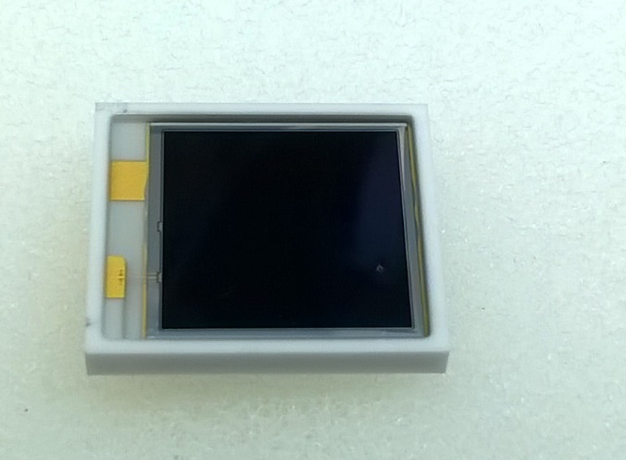
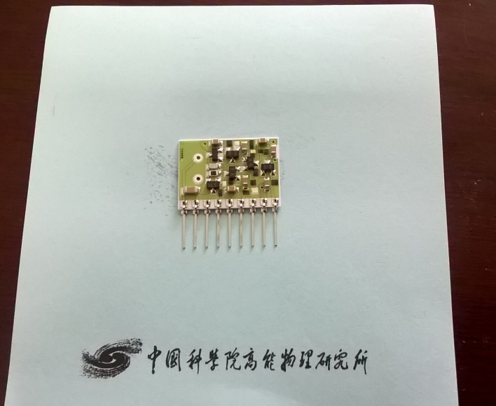
CsI
PD
H4083前放芯片
CsI（Tl）
CsI晶体采购自近代物理研究所，直径24mm，厚度30mm。PD及前放采购自滨松，面积10*10mm²。读出采用滨松PD专用前放芯片H4083。
根据H4083芯片设计了专用读出电路。使用普通硅油耦合（无光导）测量得到了¹⁵²Euγ射线信号。

Slide 19
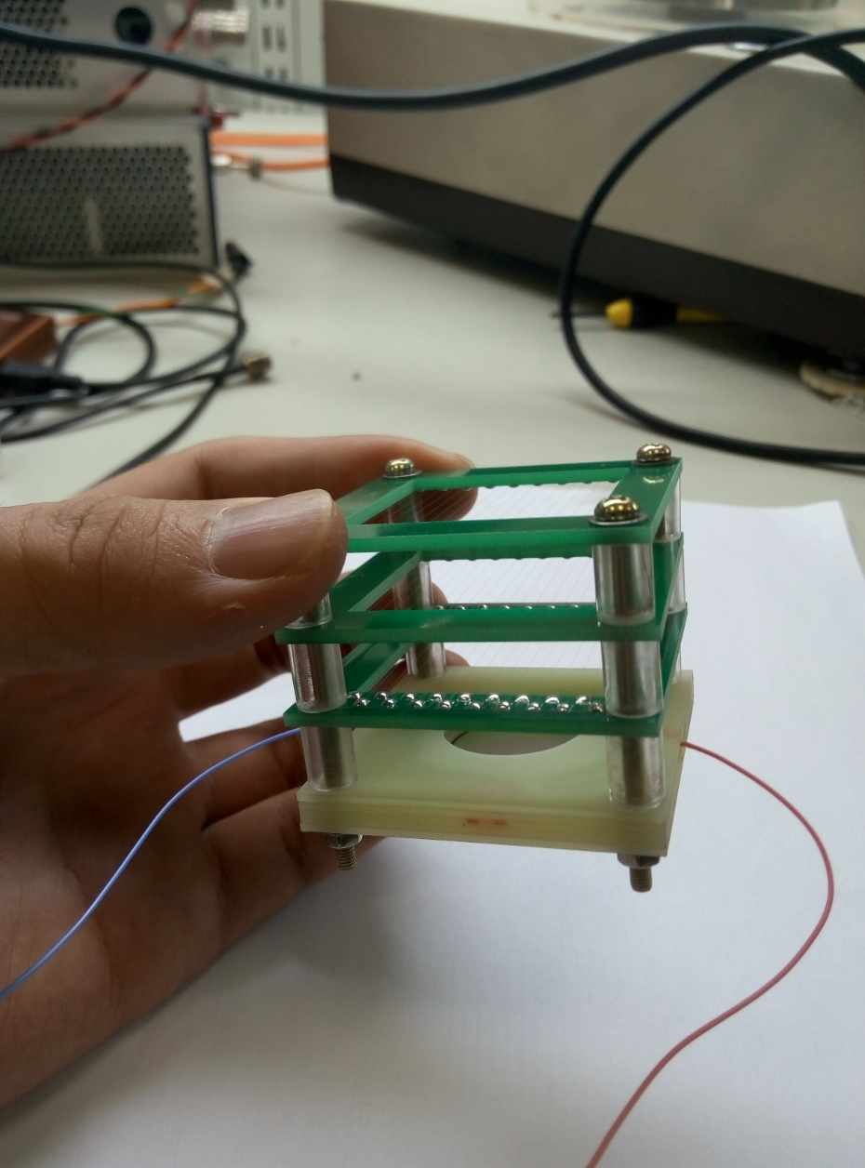
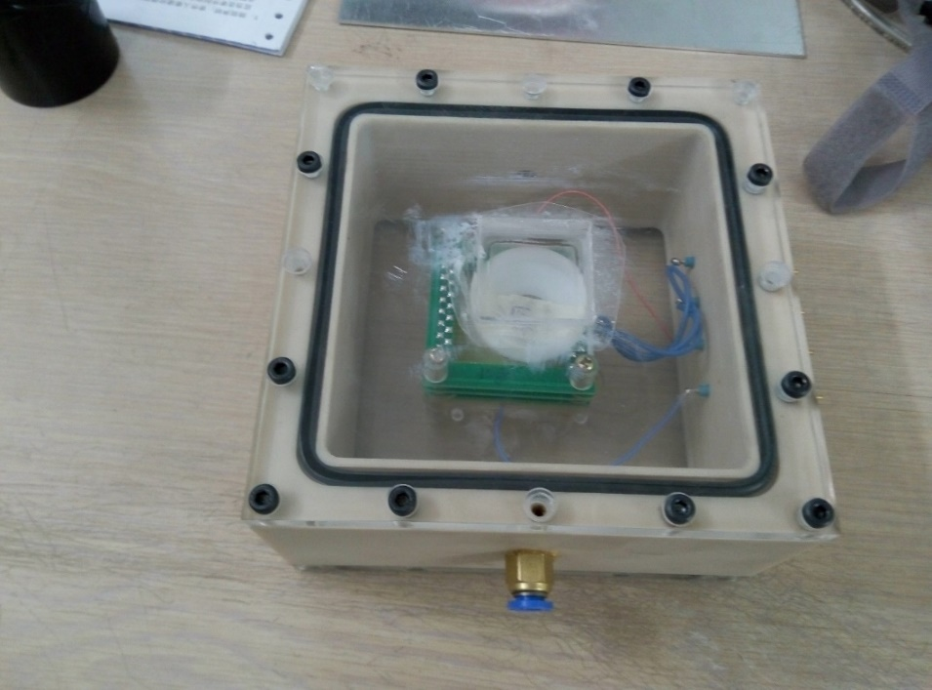
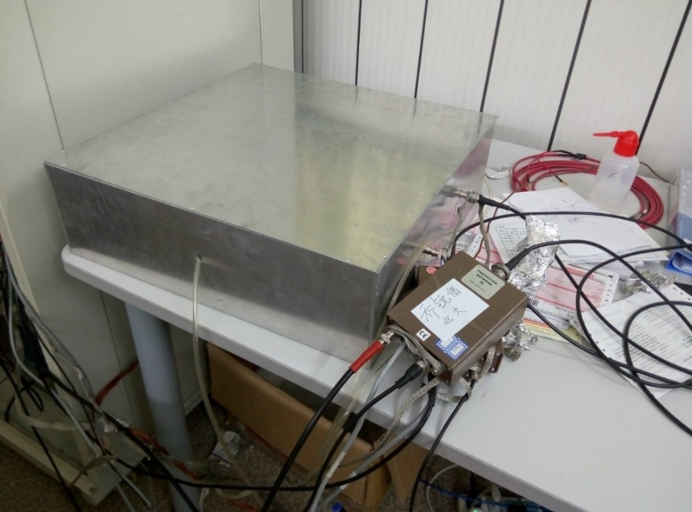
探测器的组装测试
由于待测粒子能量较低，所以采用了硅探测器与气体探测器封装在同一气体室内的方法，避免出射窗带来的死层影响粒子分辨。
探测器封装室
探测器测试环境
测试采用普通环氧树脂气密盒，工作气体采用90%Ar+10%CO₂，使用商用电荷灵敏前放及主放大器。
探测器组合

Slide 20
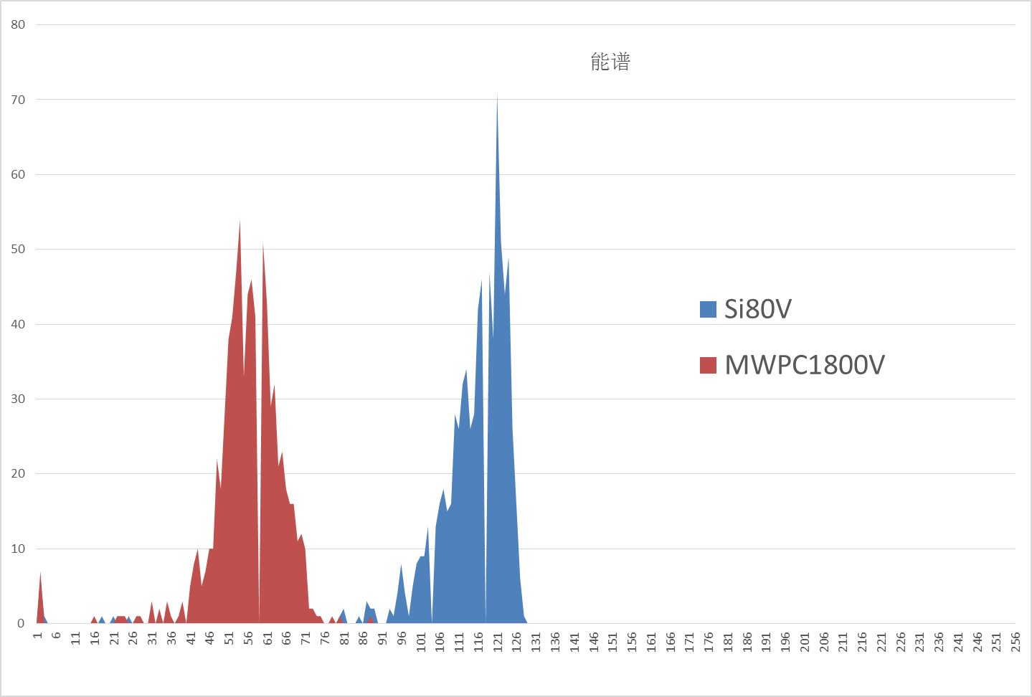
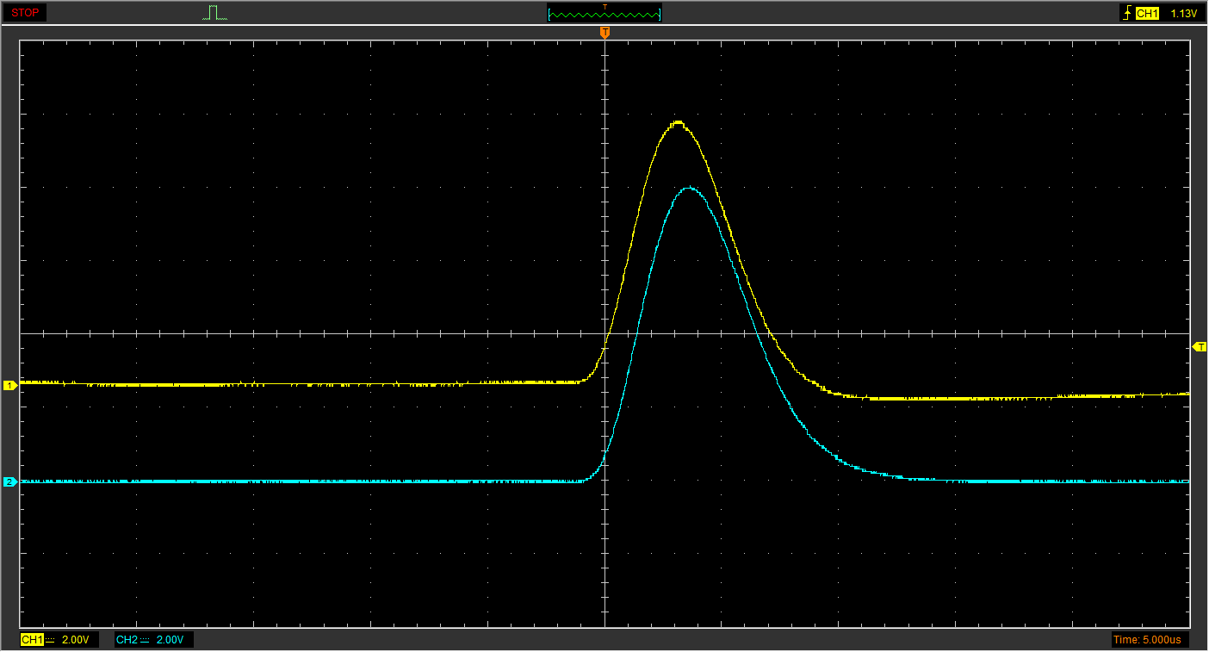
使用示波器采集得到能谱
示波器显示两者信号：
黄色为Si探测器信号
蓝色为MWPC信号
由于获取系统尚未到位，实验室条件下通过虚拟示波器进行了波形采样并测量了脉冲峰值。得到了硅探测器和MWPC两者符合信号，及两探测器的放射源能谱。
ΔE-E探测器的基本功能已经实现，下一步将对各个部分进行逐步优化。并加入自制电子学设备进行进一步测试。
示波器采得能谱
使用硅信号触发
硅@80V
MWPC@1800V

Slide 21
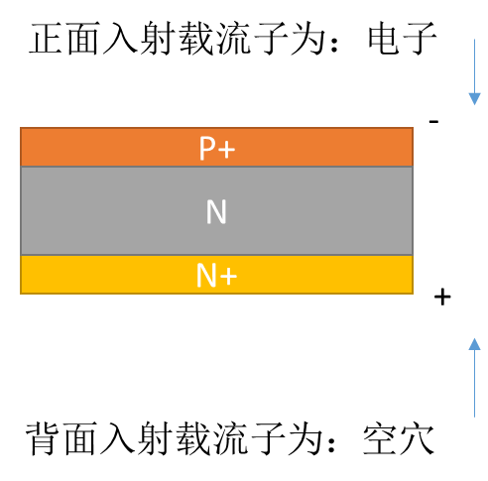
2. PSD方案设计
硅探测器PSD方法
CsI（Tl）探测器PSD方法
利用闪烁晶体发光快慢成分鉴别粒子种类。
CsI（Tl）信号成分说明
由于第一批实验产物能量较低，CsI（Tl）PSD甄别方案目前只进行了调研，作为未来技术储备。
硅探测器PSD方法示意图
硅探测器PSD方法分辨粒子
利用不同种类粒子在随能量入射深度不同的原理来进行粒子鉴别 。信号上升时间（包含粒子入射深度信息）与粒子入射总能量绘制二维谱。
CsI（Tl）分辨氢元素同位素

Slide 22
⁶Li反应的特殊性
t
triton
沉积能量
n
⁶Li
α
中子飞行时间
中子与⁶Li反应产物单一，可以按照反应动力学方程计算反应产物能量及角度。确定入射中子能量及确定角度下，产物能量是固定的。使用TOF（中子能量）作为横轴，特定角度探测器对反应产物测得能量作为纵轴，可以得到粒子分辨谱。右图曲线为不同角度出射粒子能量和中子飞行时间二维谱。
alpha
沉积能量
中子飞行时间

Slide 23
TOF方法分辨
文献中实验结果
triton
反应产物能量MeV
alpha
在每个不同角度下氚和alpha会形成两条曲线，两者最小间距为热中子与⁶Li反应的能量差约650keV。
650keV
某角度下出射粒子分辨计算结果
中子飞行时间/s

Slide 24
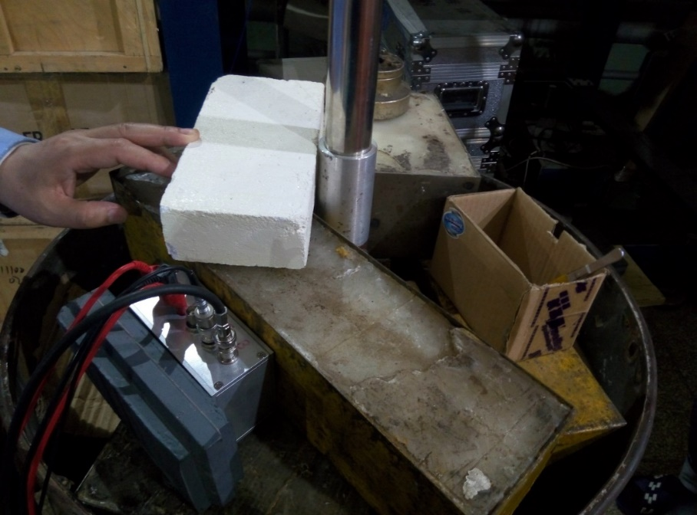
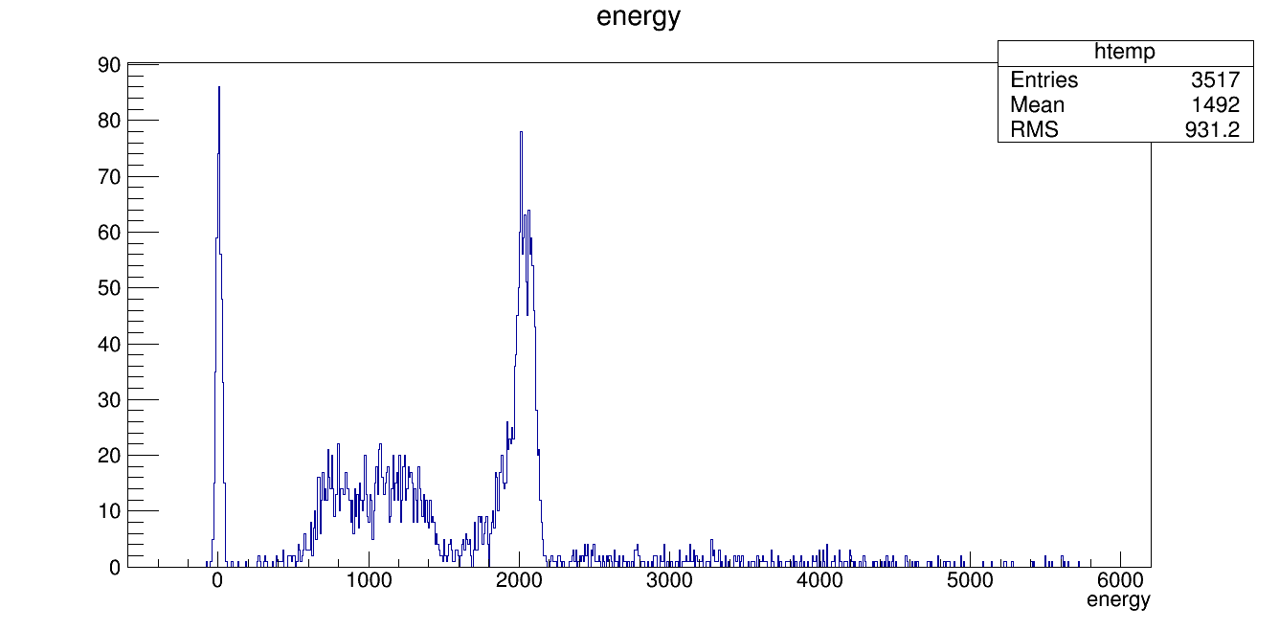
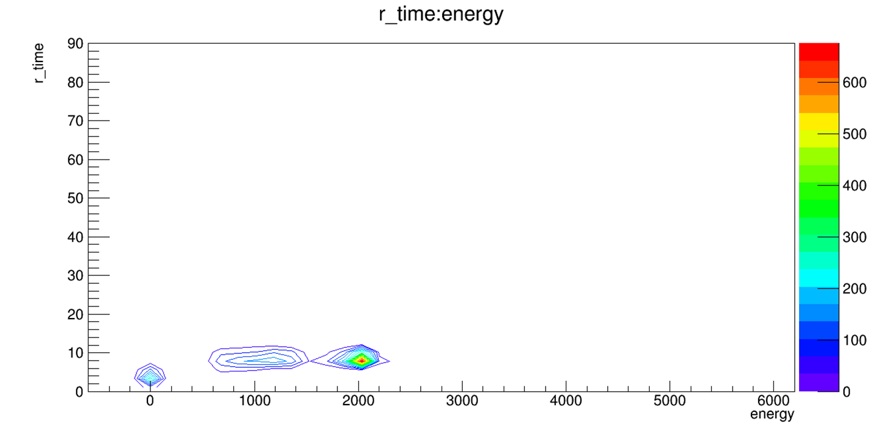
使用⁶LiF与热中子反应测试
⁶LiF薄膜与热中子反应实验。实验采用Am/Be源，通过石蜡慢化后与⁶LiF薄膜反应。探测器直径12mm厚300微米，薄膜直径7mm厚2.8微米。
⁶LiF
α
Am/Be源
热中子
实验给出了能谱及PSD粒子分辨谱，从能谱中可以明显区分α和氚（650keV）。由于热中子反应出射粒子能量较低，均阻止在硅探测器表面，所以从上升时间上无法实现粒子分辨。
t
石蜡
噪声
探测器
氚
硅探测器信号上升时间vs能谱
alpha
噪声
alpha
氚
硅探测器能谱

Slide 25
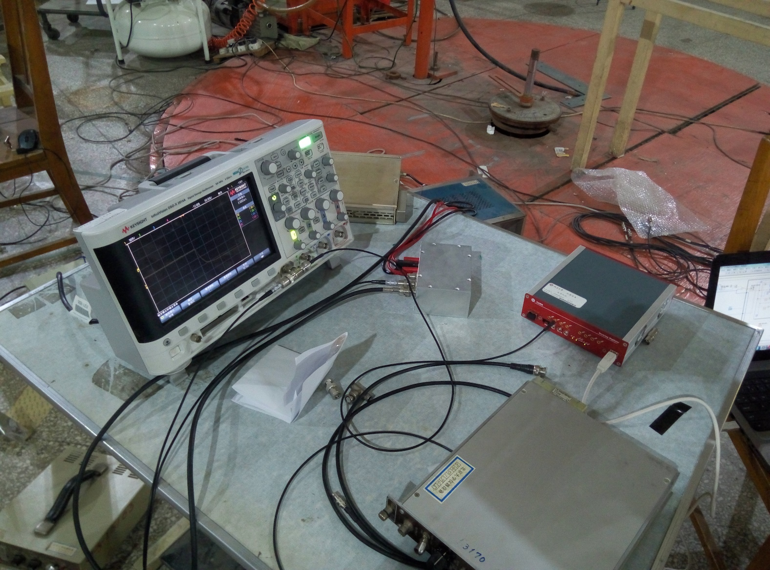
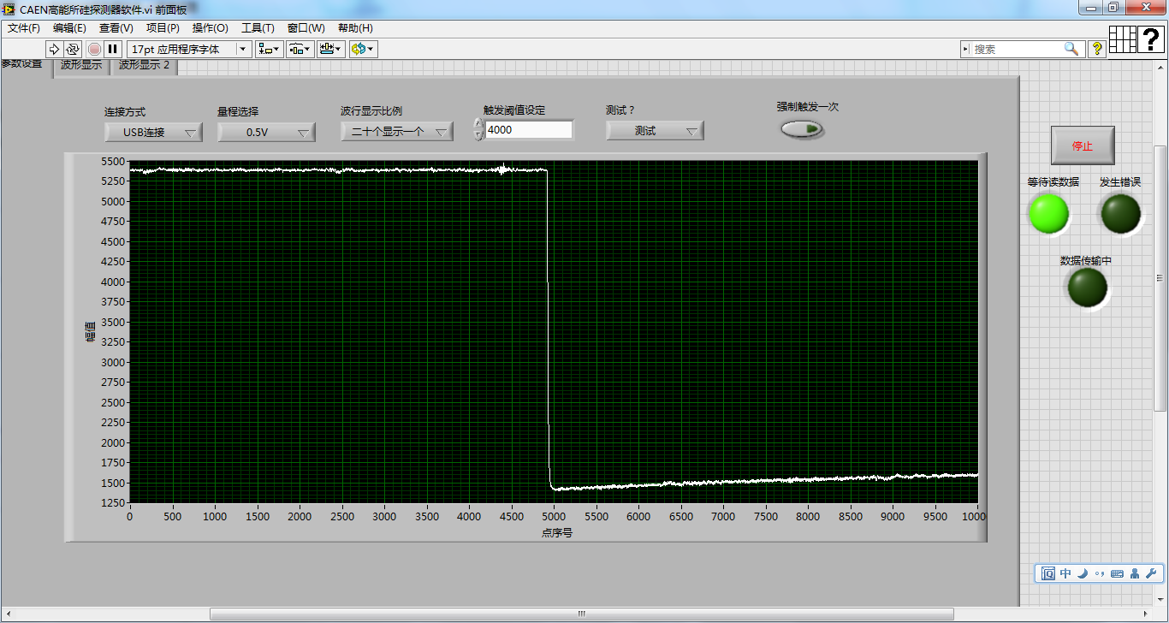
硅探测器信号研究
探测器+前放
采集卡
从前放得到的硅探测器信号下降沿
使用北大500MHz桌面采集卡对硅探测器信号进行了研究，主要目标论证PSD方案可行性。
测试使用了α源进行了测试，分别从硅探测器两面入射可以得到上升时间差别。从而确定给定厚度（300微米）的硅探测器中信号的最小（正面入射）和最大（背面入射）上升时间差别。

Slide 26
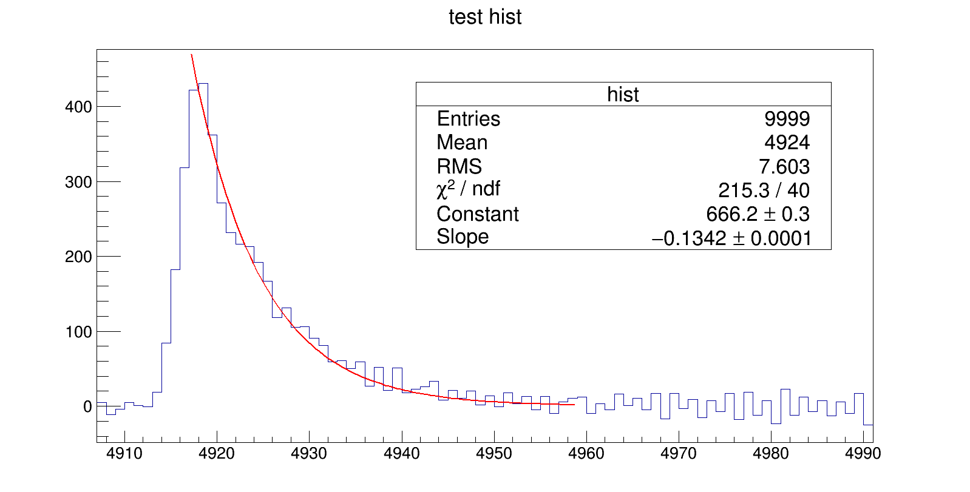
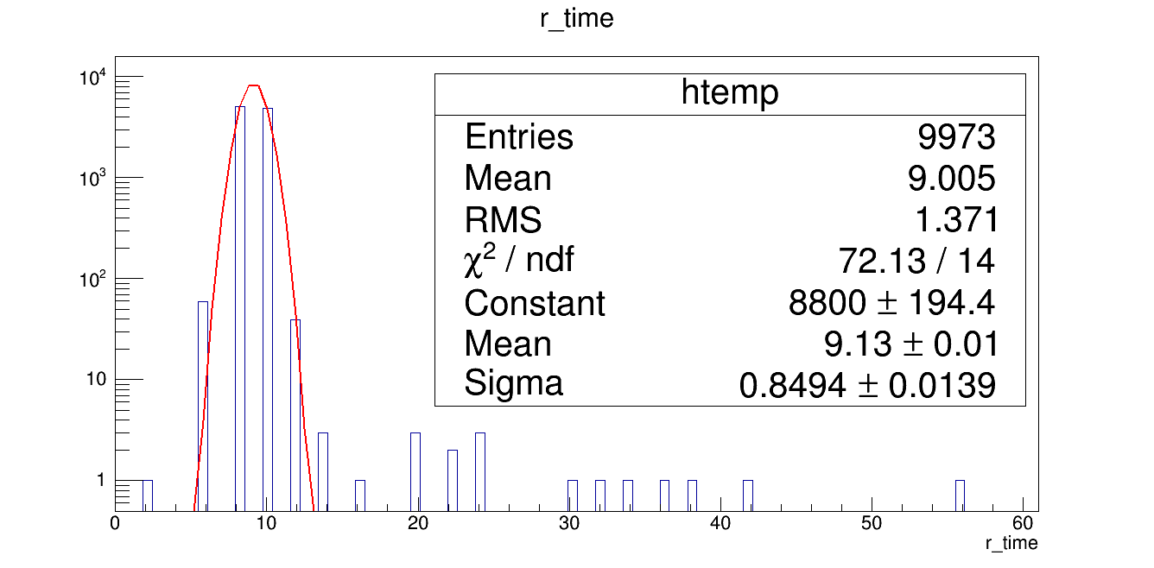
正面入射：电子信号@80V
信号上升时间
微分信号谱给出了将探测器前放信号随时间的一阶微分（左图），从谱中可以得到真实信号上升部分（左边）和前放RC时间部分（右边）。计算中我们取最大值的10%到最大值的时间作为信号上升时间，在大量事件统计后（右图）可以得到探测器信号的真实上升时间。
微分信号谱
正面入射信号上升时间经大量统计后得到值约为9.13ns，理论计算8ns。

Slide 27
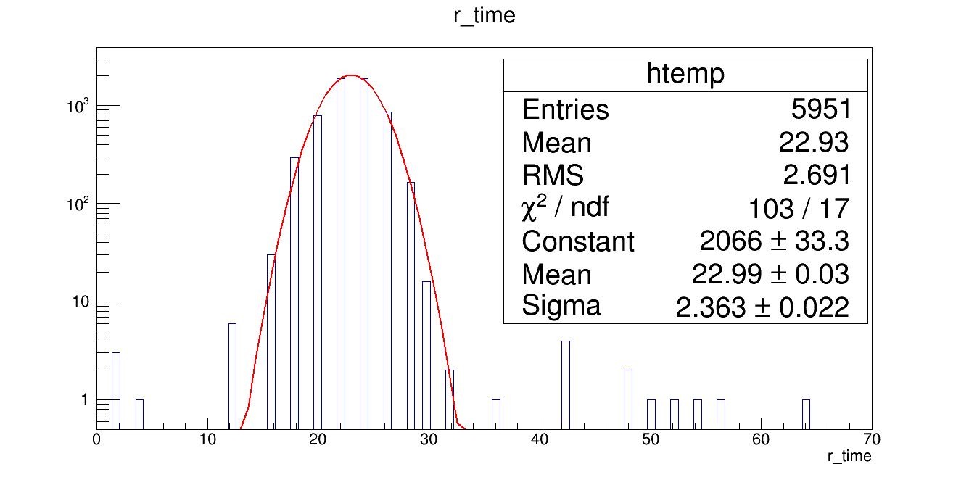
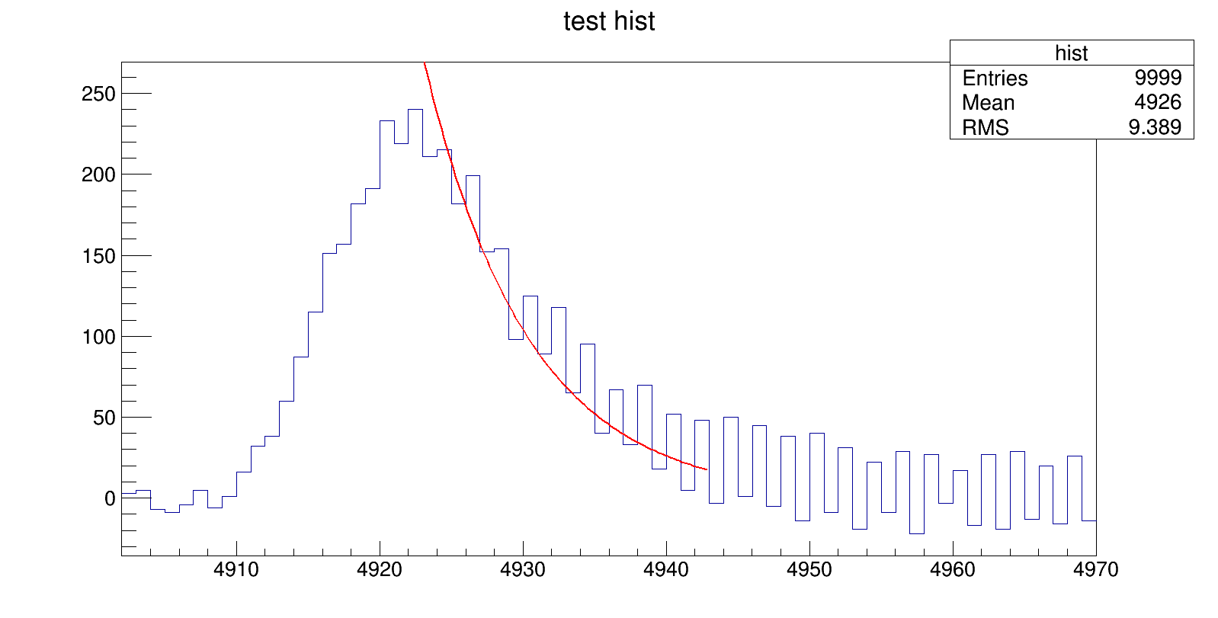
背面入射：空穴信号@80V
这种数据处理方法应用在背面入射可以得到探测器背面入射时的上升时间
探测器前放信号微分谱
背面入射信号上升时间22.99ns，理论计算23.4ns
使用这种数据处理方法还进行了不同电压，不同厚度硅探测器信号测量，均得到了较好的效果。
类似的数据处理方法可以应用在白光中子源在线束流实验中，以实现硅探测器PSD粒子鉴别；300微米硅探测器信号上升时间差别约20ns，真正实验中考虑使用450-500微米厚硅探测器进行PSD鉴别。

Slide 28
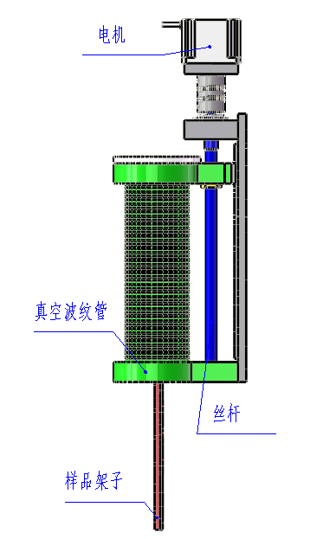
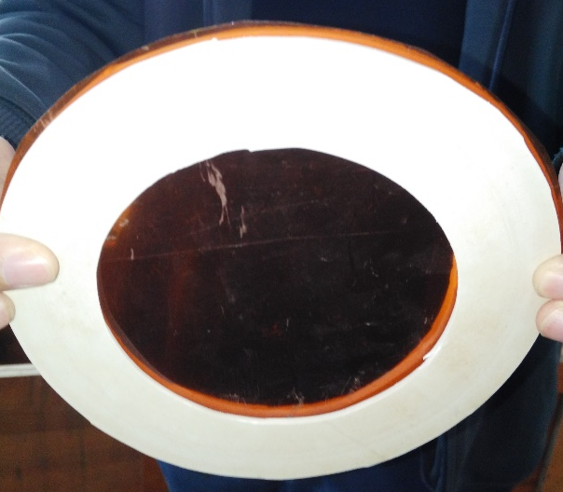
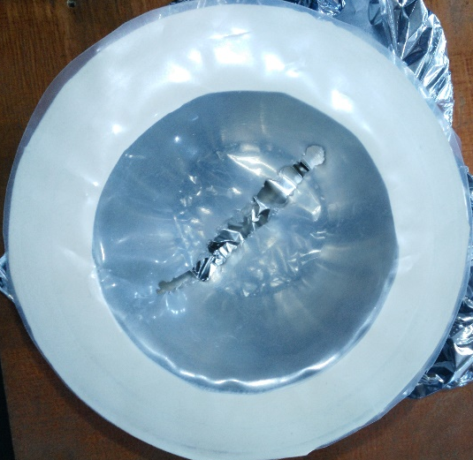
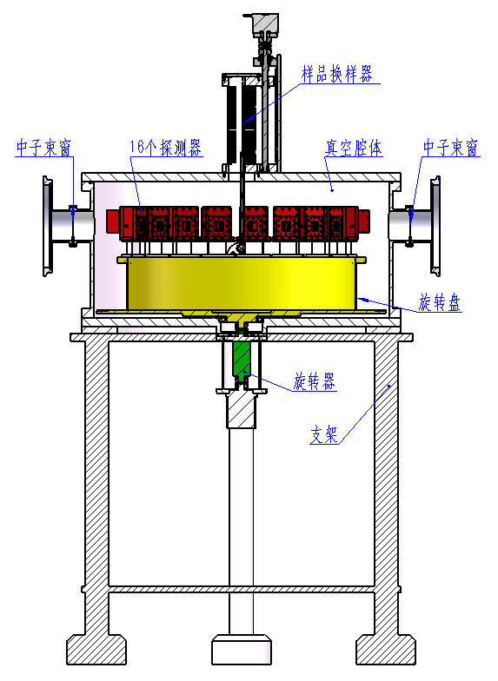
真空靶室设计
换样装置
中子束窗测试：120微米Kapton（左）和Mylar膜（右）
带电粒子探测器靶室整体
真空靶室包括：真空腔，换样装置，探测器支架及旋转台，中子束窗，真空泵系统等。
其中，真空腔及换样装置，探测器单体机械结构已设计完毕，转台及探测器支架正在设计中。预计2016年7月份完成。2017年初完成加工。中子束窗进行了真空破坏实验，确认120微米Kapton适合作为靶室真空密封束窗。
探测器结构

Slide 29
目前正在进行的工作
探测器：
  电子学联调：前放联调，ADC联调，获取系统联调
  气体系统设计优化：低气压系统设计优化
  探测器性能优化：降低前端噪声，提高能量分辨率
机械设计与加工：
  真空靶室设计：转盘设计，真空靶室加工
  机械及真空系统控制设计：真空控制，换样控制，转盘控制，低气压系统控制
实验设计：
  实验靶设计：标定靶设计，实验靶加工
  数据处理：在线数据处理程序编写（基于C++），离线数据处理程序编写（ROOT）

Slide 30
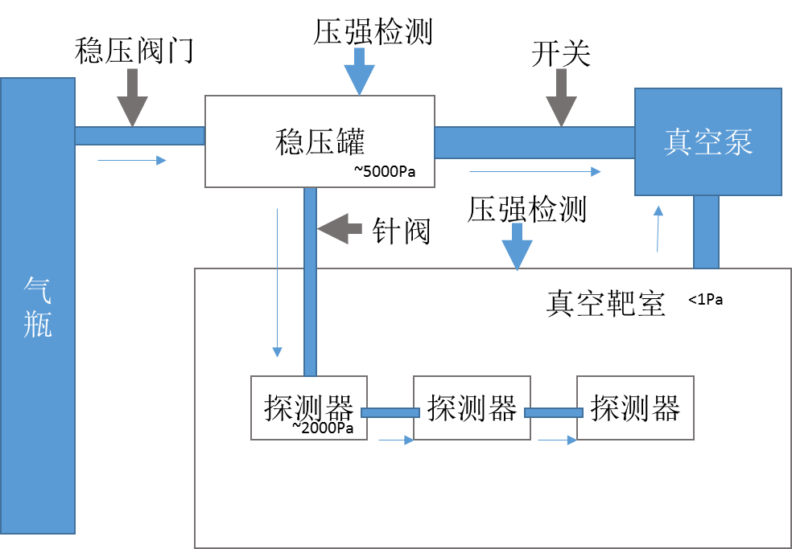
低气压气体系统
稳压罐目前已经设计完毕，已投产加工。预计8月到货。设计着眼于稳定工作气体压强，并兼顾日常探测器测试及其他扩展应用。

Slide 31
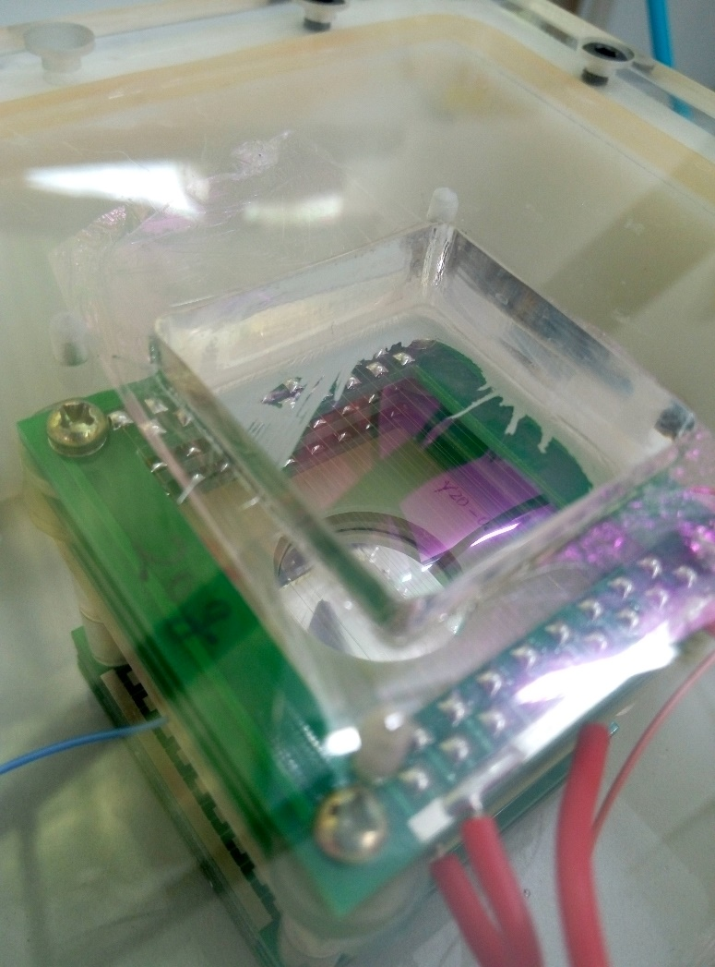
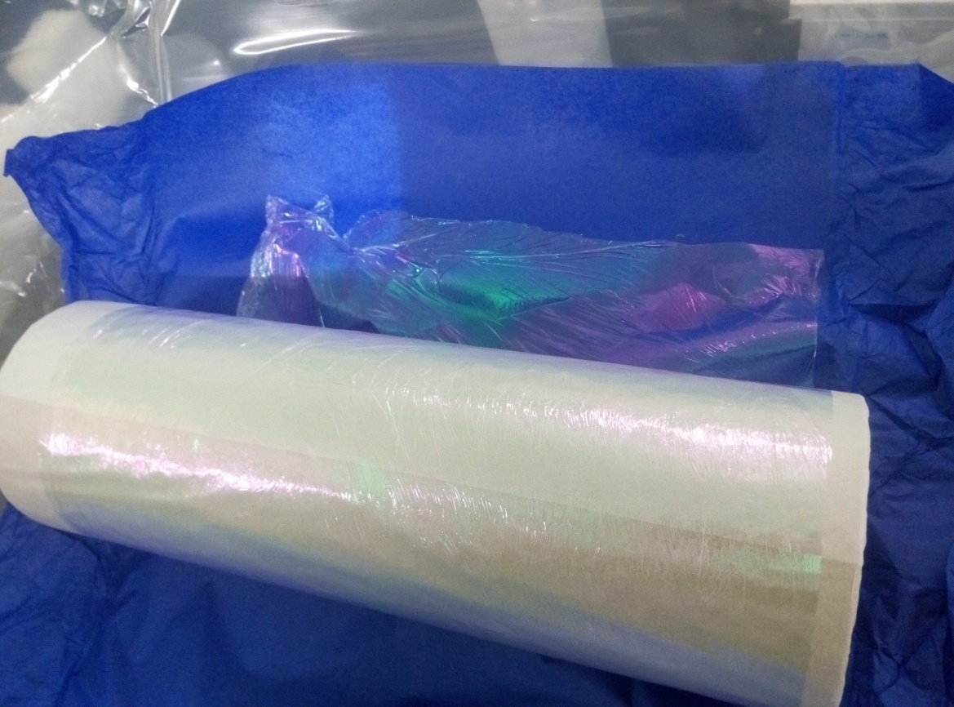
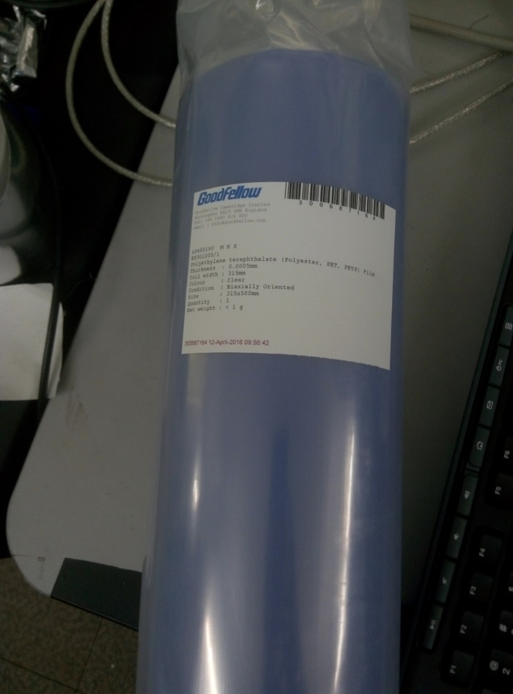
超薄入射窗材料
超薄薄膜
超薄薄膜外包装
使用超薄窗密封探测器
材料PE膜，英国goodfellew，厚度500nm。目前已完成普通气压测试，等待与低气压系统进行联合测试。

Slide 32
人员安排及分工
人员 | 职称 | 单位 | 任务
孙志嘉 | 研究员 | 高能所 | 负责探测器整体设计及进度协调安排
樊瑞睿 | 副研究员 | 高能所 | 负责硅探测器设计及粒子鉴别实验方法研究
李强 | 助理研究员 | 高能所 | 负责CsI(Tl)探测器设计
王艳凤 | 助理研究员 | 高能所 | 负责多丝正比室探测器设计
周良 | 助理研究员 | 高能所 | 负责机械设计及低气压气体系统设计
滕海云 | 博士后 | 高能所 | 负责探测器测试标定和数据处理
张国辉 | 教授 | 北大 | 负责探测器在束测试，白光中子源实验计划安排及靶制备
白怀勇 | 研究生 | 北大 | 负责数据处理软件
张陆雨 | 研究生 | 北大 | 负责数据处理软件
探测器研发
物理实验和数据处理软件

Slide 33
未来工作计划及时间节点
时间节点可以概括为：
2016年完成探测器单体测试及系统搭建
2017年完成探测器与电子学及获取系统联调并进行束流测试
2018年初进行白光中子源在束测试。

Slide 34
总结
针对第一批实验选择了⁶Li作为目标靶核，并根据实际条件选择使用基于硅探测器的TOF及PSD方法进行粒子鉴别。目前相关技术积累已经初步完成，可以保证第一批实验顺利进行。
设计并初步验证了针对带电粒子测量的ΔE-E探测器系统，目前组内已经具备了探测器制作及测试条件。这类探测器系统将作为远期发展目标在第一批实验中进行系统测试。
外围机械及真空系统目前已经完成初步设计，正在逐步投产。预计在2017年初具备实验测试条件。

Slide 35
谢 谢！

